Slide 1
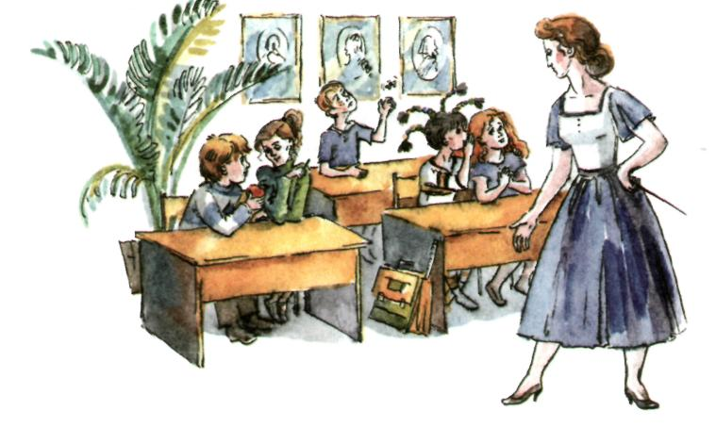
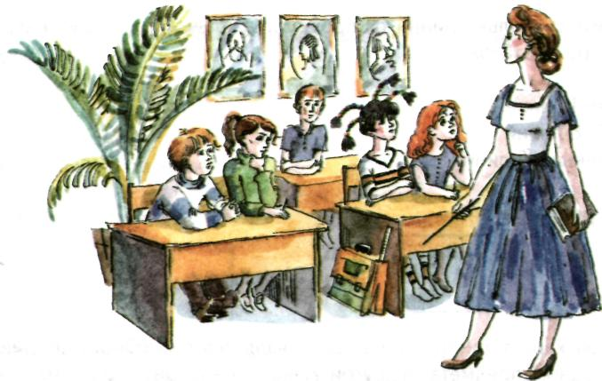
ВНИМАНИЕ

Slide 2
Что такое внимание?
это избирательная способность восприятия того или иного объекта
Виды:
1) внимание непроизвольное — самое простое и генетически исходное:
рефлекс ориентировочный, возникающим при воздействии неожиданных и новых раздражителей;
2) внимание произвольное — обусловленное постановкой сознательной цели;

Slide 3
Характеристики внимания
1) избирательность — связана с возможностью успешной настройки
2) объем (широта, распределение внимания) — определяется количеством «одновременно» (в пределах 0.1с.) отчетливо воспринимаемых объектов;
3) распределение — характерно возможностью одновременного успешного выполне-ния нескольких различных видов деятельности (действий);
4) концентрация — выражается в степени сосредоточения на объекте;
5) устойчивость — определяется длительностью концентрации внимания на объекте
6) переключаемость (скорость переключения) — динамическая характеристика внимания, определяющая его способность быстро переходить от одного объекта к другому

Slide 4
Проверим себя

Slide 5
Ответь на вопросы
Сколько предметов изображено на рисунке?
Какого цвета каждый из предметов?
Какие детали этих предметов тебе удалось разглядеть?

Slide 6
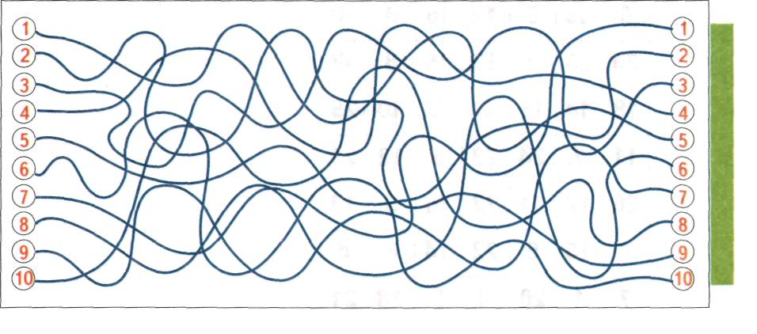
Исследуем устойчивость своего внимания

Slide 7
Проверим
1-5
2-9
3-3
4-4
5-2
6-10
7-1
8-6
9-7
10-8

Slide 8
Исследуем переключаемость своего внимания

Slide 9
Кто….?
Пример: «...принес кофе дяде». (Федя.)
1. «В густой листве раздается свист соловья», - сказала...
2. ...пела песни на сцене.
3. ...купил тетради малышам.
4. «Лиса шарит по кустам в поисках зайца», - сказал...

Slide 11
10 секретов полной концентрации внимания
Сосредоточьтесь на учебе, сделайте получение образования приоритетной деятельностью в своей жизни
Самое важное преимущество в том, что образование делает полноценными все стороны жизни: духовную, финансовую, карьерную, а также личную, связанную со здоровьем и любовью.

Slide 12
10 секретов полной концентрации внимания
2. Избавьтесь от внешних раздражителей, которые мешают концентрации внимания.
Попросите их отключить (или приглушить) источники шума (телевизор, радио и т. д.) во время ваших занятий.
Если звук все равно вам мешает, воспользуйтесь берушами или наушниками. Естественно, в последних не должна звучать музыка!
Храните книги и другие интересующие вас вещи вне своей комнаты.
Отключите мобильный телефон и закройте дверь своей комнаты.

Slide 13
10 секретов полной концентрации внимания
3. Избавьтесь от злейших врагов концентрации внимания - посторонних мыслей.
После того как вы закрыли двери, выключили телевизор и радио и вставили в уши беруши, внутри вашего мозга зарождаются другие раздражители - мысли.

Slide 14
10 секретов полной концентрации внимания
4. Используйте простые приемы для концентрации внимания в классе или дома и изучайте большой объем материала с малыми усилиями.
Сядьте удобно на время занятий.
Делайте глубокий вдох каждые 10 минут.
Мысленно задавайте вопросы по теме, пока слушаете лекцию или изучаете материал, чтобы привлечь внимание мозга к теме занятия.

Slide 15
10 секретов полной концентрации внимания
5. Подзаряжайте свой организм энергией: перед началом занятий и в перерывах делайте 3-4 глубокие вдоха и разминайте тело.
Потянитесь подобно кошке. Потягивания расслабляют тело, улучшают циркуляцию крови и уменьшают нагрузку на мозг.
Сделайте 3-4 медленных глубоких вдоха перед началом занятий и после них, чтобы обеспечить мозг кислородом.
Находясь в классе или дома, сидите удобно, чтобы ни одна часть вашего тела не чувствовала напряжения.

Slide 16
10 секретов полной концентрации внимания
6. Пользуйтесь специфическими утверждениями, помогающими концентрировать внимание на долгий срок.
+ «Я могу сосредоточиться по желанию. Мне нравится заниматься чем-нибудь одним».
+ «Учеба является моим приоритетным занятием. Потому что занятия помогут мне приобрести важные знания для начала моей карьеры».
+ «Следующие два часа я собираюсь сосредоточиться на изучении физики (или другого предмета). Я люблю физику. Она полезна и интересна».

Slide 17
10 секретов полной концентрации внимания
7. Уделяйте пристальное внимание каждому виду деятельности, даже приему пищи или просмотру телесериалов!
Фактически его можно использовать ежедневно в качестве тренировки. Например, когда ваш друг начнет вам что-то рассказывать, мысленно скажите себе: «Я полностью сконцентрируюсь на том, что говорит друг». А потом изо всех сил постарайтесь не пропустить ни единого слова.

Slide 18
10 секретов полной концентрации внимания
8. Тренируйте умение задерживаться только на одном занятии в отведенное время.
Слушайте звучание музыкальных инструментов. Сидите тихо и закройте глаза. Представьте, что вы слушаете скрипку, флейту или другой музыкальный инструмент. Выбирайте только один инструмент в отведенное время и представляйте его звучание в течение двух минут. Затем выбирайте другой инструмент.
Устно выполняйте математические действия. Закройте глаза и устно умножайте числа. Начните с двухзначных, а потом перейдите к более сложным числам.

Slide 19
10 секретов полной концентрации внимания
9. Никогда не говорите, что вы не можете сконцентрироваться, - это укрепляет вашу неспособность сосредотачивать внимание. Вместо этого говорите: «Я могу концентрировать внимание на любом предмете и на любой срок».
+ «Мое умение концентрировать внимание улучшается».
+ «Изо дня в день я могу лучше и дольше удерживать внимание».

Slide 20
10 секретов полной концентрации внимания
10. Развивайте привычку заниматься по расписанию, чтобы лучше концентрировать внимание.
+ Концентрация внимания во время занятий.
+ Жизнь без стрессов.
+ Достаточное количество времени для развития навыков, которые необходимы для лучшей жизни.

Slide 21
Видеть то, чего не замечают другие, — это универсальный ключ к успеху.
Запоминать умеет тот, кто умеет быть внимательным.
СПАСИБО
за внимание
«Каждый миг может изменить результат поединка, потеря внимания может принести поражение или смерть!»

